Slide 1


Slide 2






تعيين تلميذ(ة) للإجابة.
توجيهات و شرح التعليمات.
عرض فيديو.
المرور بين الصفوف للمساعدة و تصحيح الإنجازات.
عمل في ثنائيات:
نهاية الشريط، المرور إلى الشريحة الموالية.

Slide 3

تنظيم حصص الأسبوع
اليوم 4 -
اليوم1 -
استماع وتحدث
قراءة حرف الثاء مع التنوين
رسم الحرف مع التنوين - نقل
معجم
استماع وتحدث
قراءة : حرف الظاء مع الحركات القصيرة والطويلة
خط : رسم الحرف منفردا ومع الحركات القصيرة والطويلة
اليوم 5 -
اليوم2 -
استماع وتحدث
قراءة : دمج
إملاء
استماع وتحدث
قراءة حرف الظاء مع الحركات القصيرة والطويلة
خط : رسم الحرف منفردا ومع الحركات القصيرة والطويلة
اليوم 6 -
اليوم 3 -
استماع وتحدث
قراءة :أراجع ما تعلمته
إنتاج كتابي
استماع وتحدث
قراءة : حرف الثاء مع الحركات القصيرة والطويلة
خط : رسم الحرف منفردا ومع الحركات القصيرة والطويلة
Révision
Lecture offerte

Slide 4







هيكلة حصة اليوم
-01افتتاح الحصة
الترحيب وتدبير السلوك
أنشطة اعتيادية: إملاء
كلمات بصرية: نونبر – دجنبر –أن – لأن – أنتم – هم
-02استماع وتحدث
تعرف واستثمار الأساليب والأفعال الكلامية:
أساليب التعبير عن الرغبات والاختيارات -2-
-03قراءة / كتابة
قراءة حرف الثاء مع الحركات القصيرة والطويلة.
رسم الحرف مع الحركات القصيرة والطويلة.

Slide 5

عند نهاية الحصة
على الأقل % 80 من المتعلمين سيكونون قادرين على:
تعرف واستثمار الأساليب والأفعال الكلامية: أساليب التعبير عن الرغبات والاختيارات - حصة التدرب؛
تعرف الصوت [ث] وتمييزه وقراءته مع الحركات القصيرة والطويلة؛
رسم حرف الثاء منفردا ومع الحركات القصيرة والطويلة.

Slide 6



افتتاح الحصة
1
الترحيب وتدبير السلوك
الأنشطة الاعتيادية:
إملاء: ظٌ - ظاً- حافِظٌ – غَليظاً
كلمات بصرية: نونبر – دجنبر –أن – لأن – أنتم – هم

Slide 7


مرحبا بكم ، سننطلق في حصة اللغة العربية.
اختــتام الحــصة
قراءة/ كتابة
استـماع وتحدث
افتتاح الحصة

Slide 8


قبل أن نبدأ حصة اليوم سأخبركم عن شروط الحصول على نجمة التميز.
اختــتام الحــصة
قراءة/ كتابة
استـماع وتحدث
افتتاح الحصة
أُنْصِتُ وأَنْتَبِهُ جَيِّداً للدَّرْسِ.
وأنا جالِسٌ، أَرْفَعُ أُصْبُعي لِلْإجابَةِ.

Slide 9


ضعوا اللوحة والكراسة في القمطر.
اختــتام الحــصة
قراءة/ كتابة
استـماع وتحدث
افتتاح الحصة

Slide 10






يتم تعويض النشاط الاعتيادي الخاص بقراءة لوحة المقاطع بنشاط اعتيادي خاص بالإملاء ؛
يطلب من المتعلمين، في نهاية كل حصة، قراءة كلمات الصفحة المخصصة للحرف مع نقل هذه الكلمات على دفتر الواجبات المنزلية؛
يمر الأستاذ سريعا بين الصفوف في بداية كل حصة لمراقبة إنجاز الواجب المنزلي (نقل الكلمات)؛
يملي الأستاذ على المتعلمين في بداية كل حصة مقطعين وكلمتين من الكلمات التي نقلها المتعلمون كواجب منزلي في الحصة السابقة؛
يتم نشاط الإملاء في بداية كل حصة على الألواح ويتم التصحيح وتقديم التغذية الراجعة في حينه؛
بالنسبة للوحة المقاطع فيتم الاستمرار في تعبئتها في نهاية كل حصة بالحرف الجديد ثم قراءتها قبل ختام الحصة كما ينصح بتعويد المتعلمين على قراءة لوحة المقاطع في أي وقت متاح.

Slide 11

خذوا الألواح سأملي عليكم مقاطع وكلمات (يملي الأستاذ على المتعلمين، تباعا، مقطعين وكلمتين – المكتوبة في الشريحة الانتقالية الخاصة بافتتاح الحصة - مع التصحيح على السبورة والألواح)
اختــتام الحــصة
قراءة/ كتابة
استـماع وتحدث
معــــــــــجم
افتتاح الحصة

Slide 12

نمر لقراءة الكلمات البصرية. أنا أقرأ وأنتم ترددون بعدي.
اختــتام الحــصة
قراءة/ كتابة
استـماع وتحدث
افتتاح الحصة
أَنَّ
دُجَنْبِر
نُوَنْبِر
هُمْ
أَنْتُمْ
لِأَنَّ

Slide 13

من يقرأ؟
اختــتام الحــصة
قراءة/ كتابة
استـماع وتحدث
افتتاح الحصة
أَنَّ
دُجَنْبِر
نُوَنْبِر
هُمْ
أَنْتُمْ
لِأَنَّ

Slide 14
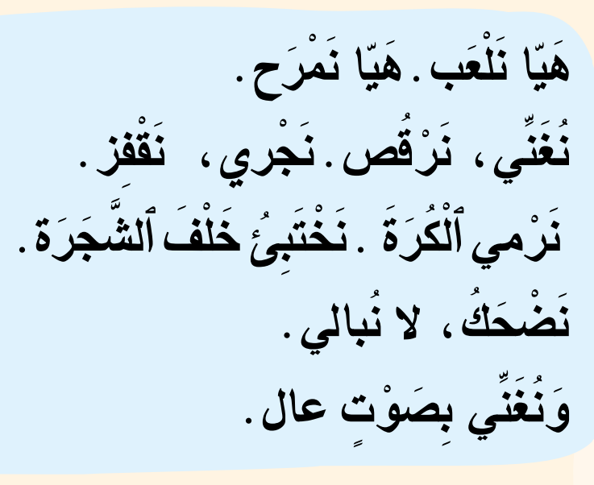
سنقرأ معا نص القراءة المشتركة. سأقرأ النص جملة جملة وأنتم ترددون بعدي جماعة.
اختــتام الحــصة
قراءة/ كتابة
استـماع وتحدث
معــــــــــجم
افتتاح الحصة

Slide 15


استماع وتحدث
2
استماع وتحدث
تعرف واستثمار الأساليب والأفعال الكلامية:
أساليب التعبير عن الرغبات والاختيارات - حصة التدرب.

Slide 16
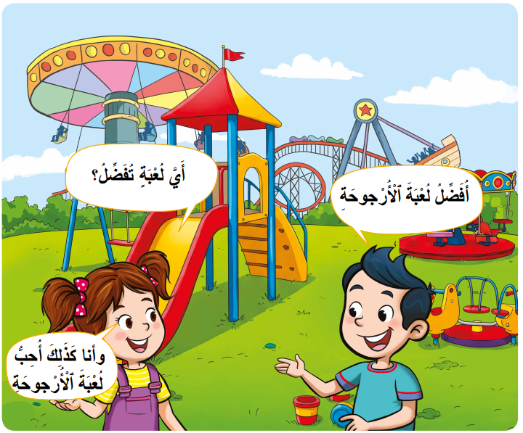
في الحصة السابقة تعلمنا كيف نذكر لعبتنا المفضلة. ما هي اللعبة التي يفضلها مجد؟
اختــتام الحــصة
قراءة/ كتابة
استـماع وتحدث
افتتاح الحصة

Slide 17
اليوم سنتدرب على تشخيص الحوار. أنصتوا جيدا.
اختــتام الحــصة
قراءة/ كتابة
استـماع وتحدث
افتتاح الحصة

Slide 18
يسمع الأستاذ الحوار للمتعلمين
اختــتام الحــصة
قراءة/ كتابة
استـماع وتحدث
افتتاح الحصة

Slide 19

اختــتام الحــصة
قراءة/ كتابة
استـماع وتحدث
افتتاح الحصة
  ما السؤال الذي طرحته ندى على مجد لتعرف لعبته المفضلة؟
……..

Slide 20
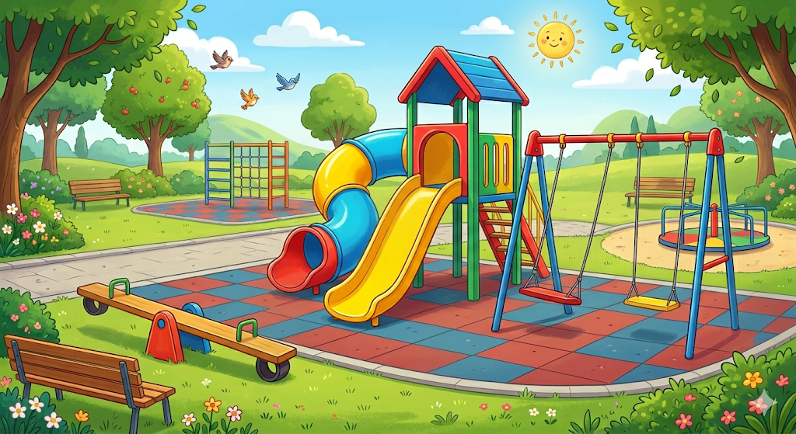
اختــتام الحــصة
قراءة/ كتابة
استـماع وتحدث
افتتاح الحصة
  أحسنتم، أي لعبة تفضل؟ رَدِّدوا، ردِّدْ أنت.

Slide 21
اختــتام الحــصة
قراءة/ كتابة
استـماع وتحدث
افتتاح الحصة
  يمكن أيضا أن نقول: أي لعبة تحب؟ رَدِّدوا، ردِّدْ أنت.

Slide 22

اختــتام الحــصة
قراءة/ كتابة
استـماع وتحدث
افتتاح الحصة
  بماذا أجاب مجد ندى؟
……..

Slide 23
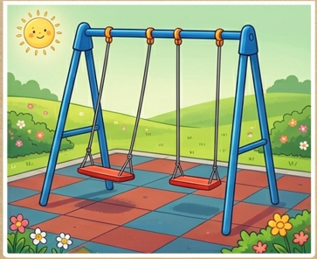
اختــتام الحــصة
قراءة/ كتابة
استـماع وتحدث
افتتاح الحصة
  أحسنتم، أفضل لعبة الأرجوحة. رَدِّدوا، ردِّدْ أنت.

Slide 24
اختــتام الحــصة
قراءة/ كتابة
استـماع وتحدث
افتتاح الحصة
  يمكن أن نقول أيضا: أحب لعبة الأرجوحة. رَدِّدوا، ردِّدْ أنت.

Slide 25
اختــتام الحــصة
قراءة/ كتابة
استـماع وتحدث
افتتاح الحصة
  ماذا تقول إذا كنت تحب نفس اللعبة التي يحبها صديقك؟

Slide 26
  أحسنتم، أنا أيضا أحب لعبة الأرجوحة. رددوا. ردد أنت.
اختــتام الحــصة
قراءة/ كتابة
استـماع وتحدث
افتتاح الحصة

Slide 27
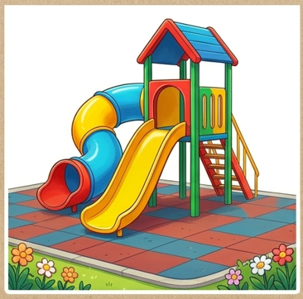
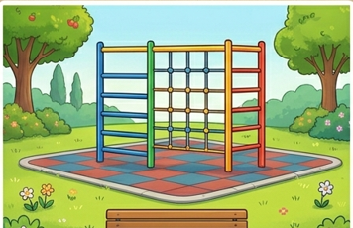
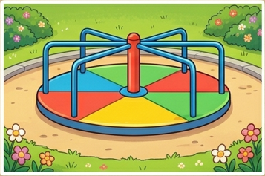
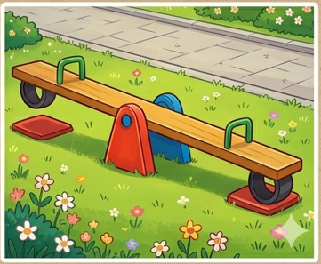
  أنتم أي لعبة تفضلون؟ (لعبة الأرجوحة- لعبة التزحلق- لعبة الميزان- لعبة الدوران- لعبة التسلق...)
اختــتام الحــصة
قراءة/ كتابة
استـماع وتحدث
افتتاح الحصة

Slide 28
الآن سنمر لترديد الحوار الذي دار بين مجد وندى. سأظهر لكم الإشارة وعليكم أن تقولوا ما يوافقها.
اختــتام الحــصة
قراءة/ كتابة
استـماع وتحدث
افتتاح الحصة

Slide 29
في كل مرة سيقوم ثنائي جديد للقيام بالتمرين، واحد يسأل والآخر يجيب.
اختــتام الحــصة
قراءة/ كتابة
استـماع وتحدث
افتتاح الحصة

Slide 30
يقول الثنائي ما يوافق الإشارة. يقدم الأستاذ الدعم عند الحاجة.
اختــتام الحــصة
قراءة/ كتابة
استـماع وتحدث
افتتاح الحصة

Slide 31
يقول الثنائي ما يوافق الإشارة. يقدم الأستاذ الدعم عند الحاجة.
اختــتام الحــصة
قراءة/ كتابة
استـماع وتحدث
افتتاح الحصة

Slide 32
يقوم ثنائي آخر ليقول ما يوافق الإشارة. يقدم الأستاذ الدعم عند الحاجة.
اختــتام الحــصة
قراءة/ كتابة
استـماع وتحدث
افتتاح الحصة

Slide 33


وقت النجمة الآن. الفائز بنجمة الاستماع هو (هي) ............ صفقوا له (لها).
اختــتام الحــصة
قراءة/ كتابة
استـماع وتحدث
افتتاح الحصة

Slide 34
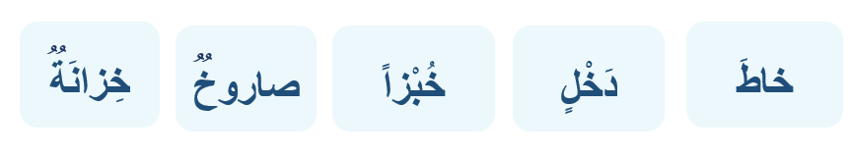
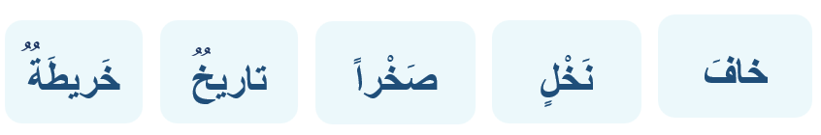
الآن سنلعب لعبة "أقرأ كلمة وأقفز قفزة". سأختار تلميذة تمثل فريق البنات تقرأ كلمة وتقفز قفزة. بعدها يقوم ممثل الأولاد ليقرأ ويقفز. الفائز هو من يقرأ الخمس كلمات قراءة صحيحة.
اختــتام الحــصة
قراءة/ كتابة
استـماع وتحدث
معــــــــــجم
افتتاح الحصة

Slide 35


قراءة/ كتابة
3
قراءة/ كتابة
قراءة حرف الثاء مع الحركات القصيرة والطويلة.
رسم الحرف مع الحركات القصيرة والطويلة.

Slide 36
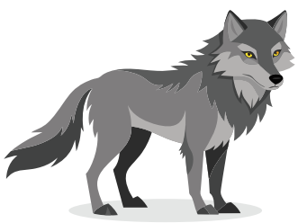
ضيفنا اليوم هو حرف الثاء. في كلمة ثعلب أسمع الصوت [ث].
اختــتام الحــصة
قراءة/ كتابة
استـماع وتحدث
افتتاح الحصة
ث

Slide 37
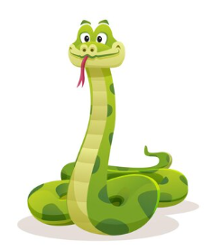
اليوم سنجزئ كلمات إلى مقاطع. انتبهوا.
اختــتام الحــصة
قراءة/ كتابة
استـماع وتحدث
افتتاح الحصة

Slide 38
من يجزئ كلمة « ثعبانٌ" إلى مقاطع؟
اختــتام الحــصة
قراءة/ كتابة
استـماع وتحدث
افتتاح الحصة

Slide 39

أحسنتم، ُثُعْـ - با - نٌ. 3 تصفيقات. إذن كلمة "ثعبان" تتكون من 3 مقاطع.
اختــتام الحــصة
قراءة/ كتابة
استـماع وتحدث
افتتاح الحصة
3

Slide 40

من يجزئ كلمة « تِمثالٌ" إلى مقاطع؟
اختــتام الحــصة
قراءة/ كتابة
استـماع وتحدث
افتتاح الحصة

Slide 41
أحسنتم، تِمْـ - ثا - لٌ. 3 تصفيقات. إذن كلمة "تمثال" تتكون من 3 مقاطع.
اختــتام الحــصة
قراءة/ كتابة
استـماع وتحدث
افتتاح الحصة
3

Slide 42

من يجزئ كلمة « ثلاثة" إلى مقاطع؟
اختــتام الحــصة
قراءة/ كتابة
استـماع وتحدث
افتتاح الحصة

Slide 43
أحسنتم، ثَـ - لا – ثَـ - ـةٌ: 4 تصفيقات. إذن كلمة "ثلاثة" تتكون من 4 مقاطع.
اختــتام الحــصة
قراءة/ كتابة
استـماع وتحدث
افتتاح الحصة
4

Slide 44

من يجزئ كلمة « لَيْثٌ" إلى مقاطع؟
اختــتام الحــصة
قراءة/ كتابة
استـماع وتحدث
افتتاح الحصة

Slide 45
أحسنتم، لَيْـ - ثٌ: تصفيقتان. إذن كلمة "ليثٌ" تتكون من مقطعين.
اختــتام الحــصة
قراءة/ كتابة
استـماع وتحدث
افتتاح الحصة
2

Slide 46
بعد أن تعلمنا كيف نميز الصوت [ث]، سنتعرف كيف نقرأ ونرسم حرف الثاء
اختــتام الحــصة
قراءة/ كتابة
استـماع وتحدث
افتتاح الحصة
ث

Slide 47
أرى حرف الثاء. رددوا: حرف الثاء – حرف الثاء
اختــتام الحــصة
قراءة/ كتابة
استـماع وتحدث
افتتاح الحصة
ث

Slide 48
اختــتام الحــصة
قراءة/ كتابة
استـماع وتحدث
افتتاح الحصة
من يمر إلى السبورة ليشير لحرف الثاء؟
خ | ح | ج | ث | ت | ب | أ
ص | ش | س | ز | ر | ذ | د
ق | ف | غ | ع | ظ | ط | ض
ي | و | هـ | ن | م | ل | كـ

Slide 49
اختــتام الحــصة
قراءة/ كتابة
استـماع وتحدث
افتتاح الحصة
هذا حرف الثاء. رددوا: حرف الثاء. ما هو الحرف الذي يشبه الثاء؟
خ | ح | ج | ث | ت | ب | أ
ص | ش | س | ز | ر | ذ | د
ق | ف | غ | ع | ظ | ط | ض
ي | و | هـ | ن | م | ل | كـ

Slide 50
سنتعرف الآن على مختلف كتابات حرف الثاء - حرف الثاء في بداية الكلمة كما في ثعلب
اختــتام الحــصة
قراءة/ كتابة
استـماع وتحدث
افتتاح الحصة
ثَـــعْلَبٌ
ثــ

Slide 51
حرف الثاء في وسط الكلمة - كما في كلمة تمثال
اختــتام الحــصة
قراءة/ كتابة
استـماع وتحدث
افتتاح الحصة
تِمْــثـالٌ
ـــثـــ

Slide 52
حرف الثاء في نهاية الكلمة - كما في كلمة: ليثٌ، وكما في كلمة محراث
اختــتام الحــصة
قراءة/ كتابة
استـماع وتحدث
افتتاح الحصة
لَيْـثٌ
ــث
مِحْراثٌ
ث

Slide 53
رددوا: حرف الثاء في بداية الكلمة- حرف الثاء في وسط الكلمة – حرف الثاء في نهاية الكلمة
اختــتام الحــصة
قراءة/ كتابة
استـماع وتحدث
افتتاح الحصة
ث
ـث
ــثــ
ثــ

Slide 54


الآن؛ سأكتب على سبورة الكتابة حرف الثاء في بداية الكلمة مع الوصف. تابعوا جيدا.
اختــتام الحــصة
قراءة/ كتابة
استـماع وتحدث
افتتاح الحصة
ثـــ

Slide 55

على الألواح، اكتبوا حرف الثاء في بداية الكلمة.
اختــتام الحــصة
قراءة/ كتابة
استـماع وتحدث
افتتاح الحصة
ثـــ

Slide 56
ارفعوا ألواحكم. يقدم الأستاذ التغذية الراجعة المناسبة.
اختــتام الحــصة
قراءة/ كتابة
استـماع وتحدث
افتتاح الحصة
ثــ

Slide 57
الآن؛ سأكتب على سبورة الكتابة حرف الثاء في وسط الكلمة . تابعوا جيدا.
اختــتام الحــصة
قراءة/ كتابة
استـماع وتحدث
افتتاح الحصة
ـــثــــ

Slide 58
على الألواح، اكتبوا حرف الثاء في وسط الكلمة.
اختــتام الحــصة
قراءة/ كتابة
استـماع وتحدث
افتتاح الحصة
ـــثـــ

Slide 59
ارفعوا ألواحكم. يقدم الأستاذ التغذية الراجعة المناسبة.
اختــتام الحــصة
قراءة/ كتابة
استـماع وتحدث
افتتاح الحصة
ـــثـــ

Slide 60
الآن؛ سأكتب على سبورة الكتابة حرف الثاء في آخر الكلمة. تابعوا جيدا.
اختــتام الحــصة
قراءة/ كتابة
استـماع وتحدث
افتتاح الحصة
ث

Slide 61
على الألواح، اكتبوا حرف الثاء في آخر الكلمة.
اختــتام الحــصة
قراءة/ كتابة
استـماع وتحدث
افتتاح الحصة
ث

Slide 62
ارفعوا ألواحكم. يقدم الأستاذ التغذية الراجعة المناسبة.
اختــتام الحــصة
قراءة/ كتابة
استـماع وتحدث
افتتاح الحصة
ث

Slide 63
اختــتام الحــصة
قراءة/ كتابة
استـماع وتحدث
افتتاح الحصة
الآن سنتعلم كيف نقرأ حرف الثاء مع الحركات القصيرة والسكون ومع الحركات الطويلة.
ث

Slide 64


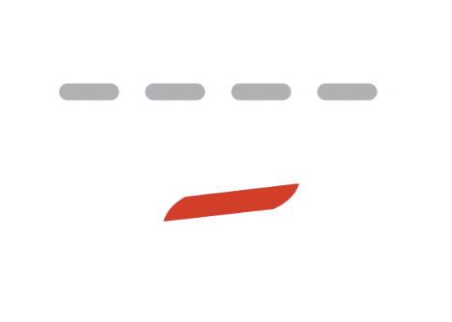

اختــتام الحــصة
قراءة/ كتابة
استـماع وتحدث
افتتاح الحصة
أنا أقرأ وأنتم ترددون بعدي مع الإشارة بحركات اليد
ثَــ
َ
ثُــ
ُ
ثــ
ثِــ
ِ
ثْــ
ْ

Slide 65
اختــتام الحــصة
قراءة/ كتابة
استـماع وتحدث
افتتاح الحصة
من يقرأ؟ سأعين أربعة منكم للقراءة مع الإشارة بحركات اليد
ثَــ
َ
ثُــ
ُ
ثـ
ثِــ
ِ
ثْــ
ْ

Slide 66
اختــتام الحــصة
قراءة/ كتابة
استـماع وتحدث
افتتاح الحصة
أنا أقرأ وأنتم ترددون بعدي مع الإشارة بحركات اليد
ثا
ا
ثى
ى
ثــ
ثو
و
ثي
ي

Slide 67
اختــتام الحــصة
قراءة/ كتابة
استـماع وتحدث
افتتاح الحصة
من يقرأ؟ سأعين أربعة منكم للقراءة وأنتم ترددون معهم مع الإشارة بحركات اليد
ثا
ا
ثى
ى
ثــ
ثو
و
ثي
ي

Slide 68
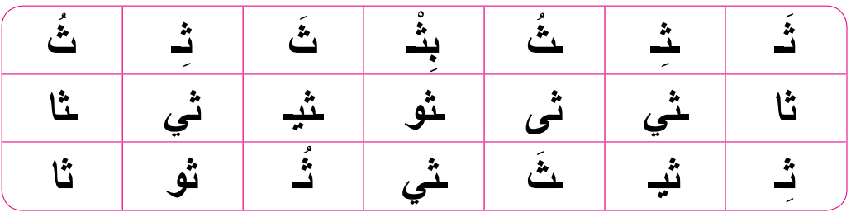
أقرأ. تابعوا معي
اختــتام الحــصة
قراءة/ كتابة
استـماع وتحدث
افتتاح الحصة

Slide 69
من يقرأ؟ (خاص بالفئة د)
اختــتام الحــصة
قراءة/ كتابة
استـماع وتحدث
افتتاح الحصة

Slide 70
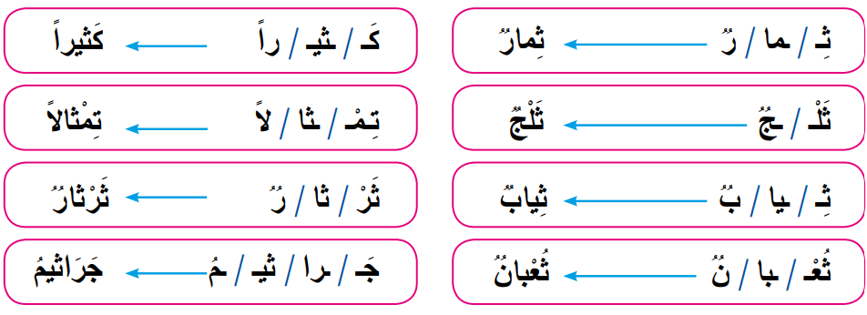
أقرأ. رددوا بعدي.
اختــتام الحــصة
قراءة/ كتابة
استـماع وتحدث
افتتاح الحصة

Slide 71
من يقرأ؟ خاص بمن هم في حاجة للتدرب على الدمج.
اختــتام الحــصة
قراءة/ كتابة
استـماع وتحدث
افتتاح الحصة

Slide 72
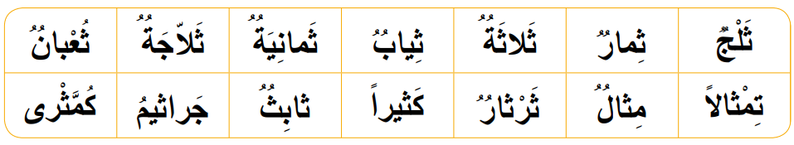
أقرأ. رددوا بعدي.
اختــتام الحــصة
قراءة/ كتابة
استـماع وتحدث
افتتاح الحصة

Slide 73
من يقرأ؟ سأعين 4 منكم لقيادة القراءة.
اختــتام الحــصة
قراءة/ كتابة
استـماع وتحدث
افتتاح الحصة

Slide 74
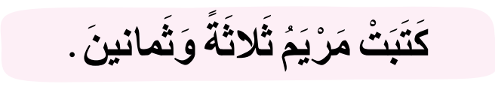
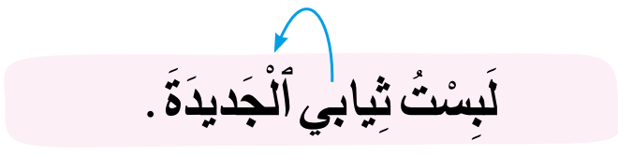

أقر الجمل باسترسال. رددوا بعدي.
اختــتام الحــصة
قراءة/ كتابة
استـماع وتحدث
افتتاح الحصة

Slide 75
من يقرأ؟ سأعين 6 منكم لقيادة القراءة.
اختــتام الحــصة
قراءة/ كتابة
استـماع وتحدث
افتتاح الحصة

Slide 76

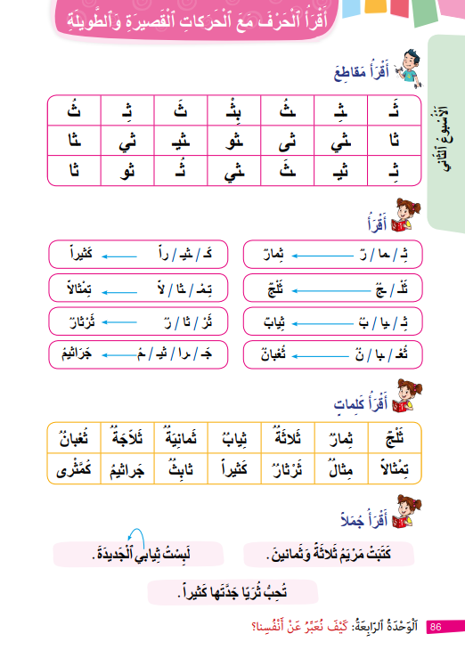
خذوا الكراسة الصفحة 86.
اختــتام الحــصة
قراءة/ كتابة
استـماع وتحدث
افتتاح الحصة

Slide 77
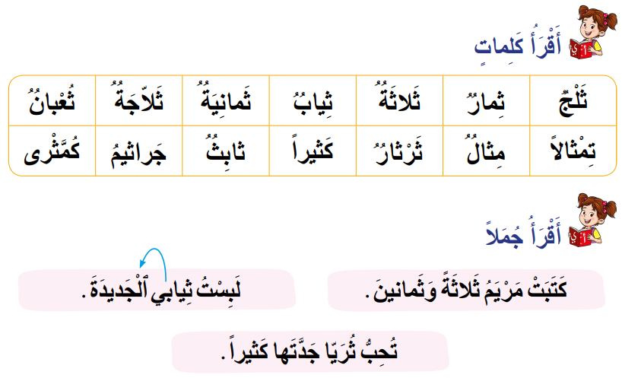

في ثنائيات، كل واحد منكم يقرأ الكلمات والجمل لزميله. سأمر بين الصفوف لمساعدتكم.
اختــتام الحــصة
قراءة/ كتابة
استـماع وتحدث
افتتاح الحصة

Slide 78
الفائز بنجمة القراءة هو (هي) صديقكم (صديقتكم)............. صفقوا له (لها).
اختــتام الحــصة
قراءة/ كتابة
استـماع وتحدث
افتتاح الحصة

Slide 79

قفوا، سننشد أنشودة جسمي نشيط ومثابر مع القيام بحركات.
اختــتام الحــصة
قراءة/ كتابة
استـماع وتحدث
افتتاح الحصة

Slide 80
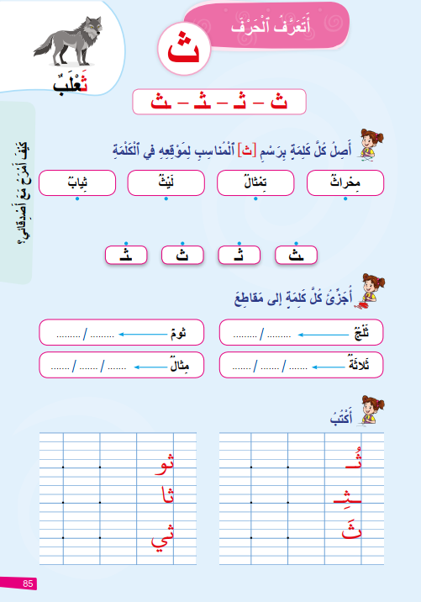
خذوا الكراسة الصفحة 85.
اختــتام الحــصة
قراءة/ كتابة
استـماع وتحدث
افتتاح الحصة

Slide 81
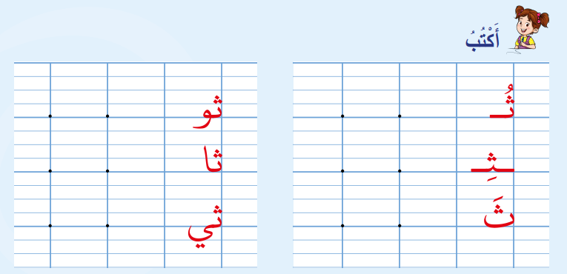
من يقرأ؟ اكتبوا حرف الثاء مع الحركات القصيرة والطويلة. سأمر لمساعدتكم.
اختــتام الحــصة
قراءة/ كتابة
استـماع وتحدث
افتتاح الحصة

Slide 82
خذوا دفاتر الكتابة. اكتبوا مقاطع حرف الغين. سأمر لمساعدتكم.
يحضر الأستاذ نماذج الكتابة قبليا
اختــتام الحــصة
قراءة/ كتابة
استـماع وتحدث
افتتاح الحصة
ثُــ ثـي ثـا

Slide 83
الفائز بنجمة الكتابة هو (هي) صديقكم (صديقتكم)............. صفقوا له (لها).
اختــتام الحــصة
قراءة/ كتابة
استـماع وتحدث
افتتاح الحصة

Slide 84

اختــتام الحــصة
5
اختــتام الحــصة
ماذا تعلمتم اليوم؟
واجباتكم المنزلية

Slide 85

تعلمنا اليوم كيف نذكر لعبتنا المفضلة. أي لعبة تفضلها ندى؟ كيف قالت ذلك؟
اختــتام الحــصة
قراءة/ كتابة
استـماع وتحدث
افتتاح الحصة

Slide 86


تعلمنا أيضا كيف نقرأ ونكتب حرف الثاء. سنملأ الجدول بحرف الثاء. رددوا معي. من يقرأ؟
اختــتام الحــصة
قراءة/ كتابة
استـماع وتحدث
افتتاح الحصة

Slide 87

في البيت أنجزوا تمارين حرف الثاء على الكراسة ص 85. تدربوا على القراءة والكتابة ص 86.
اختــتام الحــصة
قراءة/ كتابة
استـماع وتحدث
افتتاح الحصة

Slide 88

في البيت، انقلوا الكلمات ص 86 على دفاتركم، سأملي عليكم بعضا منها في حصة الغد.
اختــتام الحــصة
قراءة/ كتابة
استـماع وتحدث
افتتاح الحصة

Slide 89
بناء على إنجازات المتعلمين خلال الممارسة المستقلة
ما تقديرك لنسبة التحكم في هدف الدرس؟
تسجل النسبة على صفحة اليوم من مذكرة الأستاذ.

